Slide 1

Как обрести уверенность в завтрашнем дне!
Подготовила
Специалист по социальной работе
Осинцева елизавета ильясовна

Slide 2
Финансовая безопасность
0000011111000000 0000011100001010101010101010000010101010101011111 00001111001011111000000101010101. 111111111 0000. 00 00 0 0 0 01111110000101010101000000101
Наша финансовая безопасность напрямую зависит от принимаемых нами ежедневно решений.
Непродуманный выбор поставщика финансовых услуг, невнимательное чтение условия договоров, отсутствие финансовой дисциплины и - как следствие - неисполнение своих обязательств и неприятная финансовая ситуация.
Финансовое мошенничество — совершение противоправных действий в сфере денежного обращения путем обмана, злоупотребления доверием и других манипуляций с целью незаконного обогащения.
Мошенничества с использованием банковских карт
Интернет-мошенничества
Мобильные мошенничества
Финансовые пирамиды
Кредит в продаже медицинских услуг

Slide 3
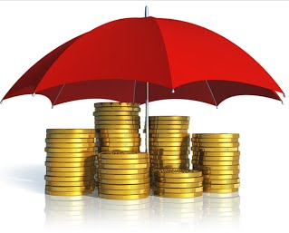
0000011111000000 0000011100001010101010101010000010101010101011111 00001111001011111000000101010101. 111111111 0000. 00 00 0 0 0 01111110000101010101000000101
Финансовая безопасность – ключевые элементы
Пережить временные финансовые трудности (или смягчить их последствия) не снижая уровень жизни и не залезая в долги
Избежать вложений денег в финансовые пирамиды или высокорискованные инструменты (тем более, взяв на это кредит)
«Охранять» деньги от мошенников при совершении переводов, платежей и покупки услуг, в том числе, с использованием цифровых сервисов

Slide 4
Финансовая грамотность
0000011111000000 0000011100001010101010101010000010101010101011111 00001111001011111000000101010101. 111111111 0000. 00 00 0 0 0 01111110000101010101000000101
Вопросы финансов затрагивают все сферы жизни современного человека, а финансовая грамотность стала необходимым жизненным навыком, как умение читать и писать.
Проект «Содействие повышению уровня финансовой грамотности населения и развитию финансового образования в Российской Федерации» реализуется Министерством финансов Российской Федерации совместно с Всемирным банком.
Цель - повышение финансовой грамотности российских граждан, содействие формированию у населения разумного финансового поведения, обоснованных решений, ответственного отношения к личным финансам.
Финансово грамотный человек подсчитывает свои расходы и доходы, ведёт семейный или личный бюджет, не влезает в излишние долги, имеет финансовую «подушку безопасности».
Финансовая грамотность дает возможность управлять своим финансовым благополучием, строить долгосрочные планы и добиваться успеха.

Slide 5
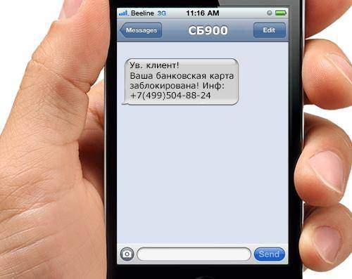
0000011111000000 0000011100001010101010101010000010101010101011111 00001111001011111000000101010101. 111111111 0000. 00 00 0 0 0 01111110000101010101000000101
Безопасное использование смартфона
СМС «ваша карта заблокирована»
Как себя защитить? Внимательно читайте текст сообщений, которые поступают на ваш мобильный телефон от банка, выпустившего карту. Если сообщение содержит просьбу перезвонить в банк по незнакомому номеру, игнорируйте его. Перезвоните в банк, который выпустил вашу карту, по номеру, указанному на обратной стороне карты, и сообщите о случившемся. Сотрудники банка проинструктируют вас о дальнейших действиях и предпримут необходимые меры по защите ваших денег.

Slide 6
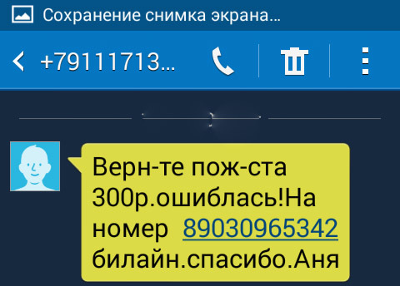
0000011111000000 0000011100001010101010101010000010101010101011111 00001111001011111000000101010101. 111111111 0000. 00 00 0 0 0 01111110000101010101000000101
Безопасное использование смартфона
СМС «Кинула деньги на ваш номер случайно»
Как себя защитить? При получении подобного СМС сначала проверьте баланс своего телефона, а только потом принимайте решение о возврате. Кроме того, всегда обращайте внимание, с какого именно короткого номера пришло смс о пополнении счета вашего мобильного телефона. Скорее всего это не номер вашего оператора.

Slide 7
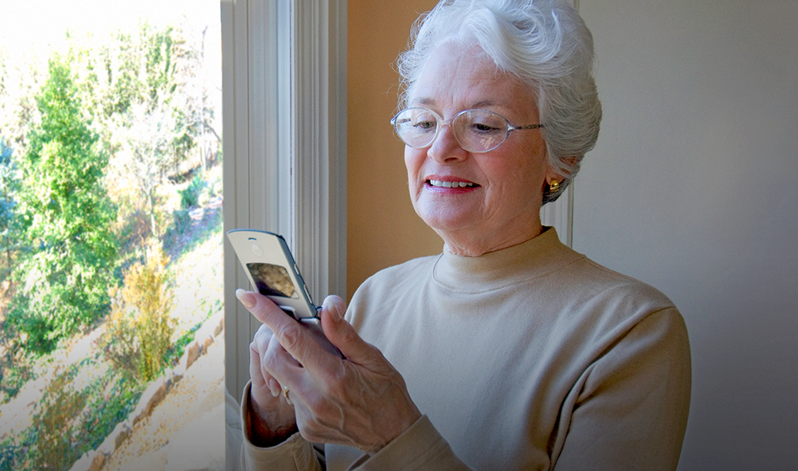
0000011111000000 0000011100001010101010101010000010101010101011111 00001111001011111000000101010101. 111111111 0000. 00 00 0 0 0 01111110000101010101000000101
Безопасное использование смартфона
СМС «Для просмотра перейдите по ссылке»
Как себя защитить? Запомните, нельзя переходить по ссылкам, которые пришли от незнакомых абонентов. Все ваши друзья и родственники могут самостоятельно, напрямую, минуя посредников, отправить необходимые документы и фотографии лично вам со своего смартфона. Если вы получили подобное сообщение, удалите его, не открывая. Кроме того, позаботьтесь, чтобы на ваш смартфон был установлен антивирус. Если вам сложно установить антивирус самостоятельно, обратитесь к родственникам.

Slide 8
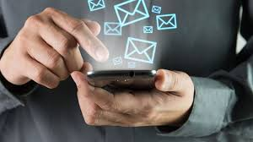
0000011111000000 0000011100001010101010101010000010101010101011111 00001111001011111000000101010101. 111111111 0000. 00 00 0 0 0 01111110000101010101000000101
Безопасное использование смартфона
Платные услуги мобильного оператора
Как себя защитить? Установите себе на смартфон приложение вашего оператора и регулярно проверяйте, какие платные услуги вам подключены. В случае обнаружения услуги, которая вам не нужна, откажитесь от неё непосредственно через приложение или в офисе оператора.
Чтобы избежать непредвиденных трат старайтесь проверять, что входит в расходы за вашу мобильную связь.

Slide 9
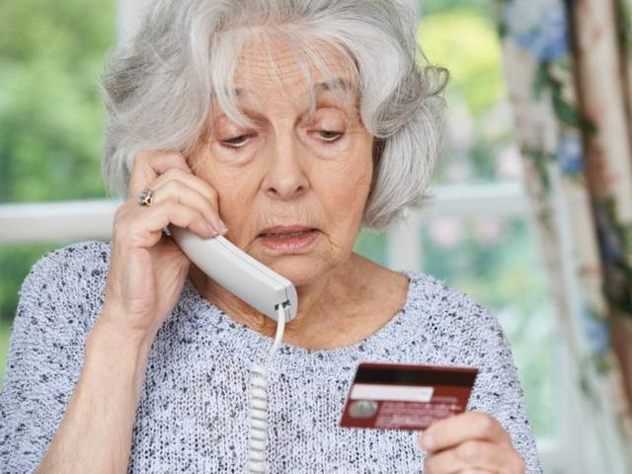
0000011111000000 0000011100001010101010101010000010101010101011111 00001111001011111000000101010101. 111111111 0000. 00 00 0 0 0 01111110000101010101000000101
Безопасное использование интернет-площадок при покупках
Мошенничество с банковскими картами
Как себя защитить?
• Помните, что для зачисления денег на банковскую карту требуется только ФИО и номер карты получателя. Если у вас просят любые дополнительные данные и личную информацию – вы столкнулись с мошенником. Откажитесь от сделки.

Slide 10
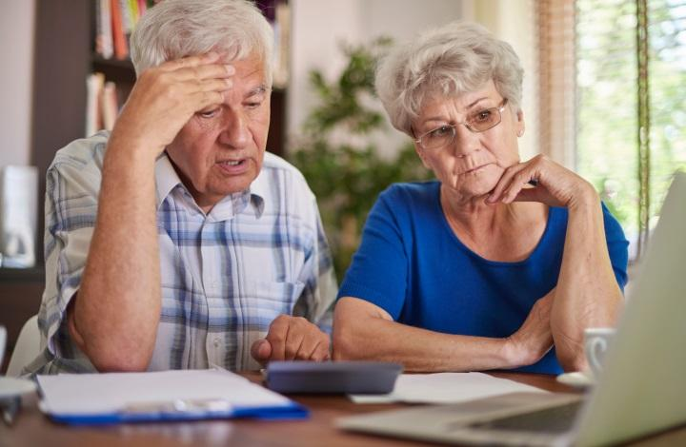
0000011111000000 0000011100001010101010101010000010101010101011111 00001111001011111000000101010101. 111111111 0000. 00 00 0 0 0 01111110000101010101000000101
Реклама в СМИ и сети Интернет:
схемы мошенничества
Лекарство от всех болезней
Лотереи, викторины, розыгрыши
Знахари, колдуны, предсказатели
Финансовые пирамиды
Сетевой маркетинг
Мошенники отлично умеют использовать “болевые точки” : состояние здоровья, одиночество, тревожность, сложное материальное положение, вера в сверхъестественное, огромная потребность помогать детям и внукам.

Slide 11
Используемые материалы
https://www.buro247.ru/beauty/health/8-apr-2022-confidence-in-the-future.html
https://5sfer.com/12-shagov-k-uverennosti-v-zavtrashnem-dne/
https://www.sravni.ru/q/kakie-poleznye-finansovye-privychki-pomogut-obresti-uverennost-v-57657/https://theslide.ru/ekonomika/finansovaya-gramotnost-eto-uverennost-v-svoem#slides
-1https://kopilkaurokov.ru/finansovaya-gramotnost/presentacii/finansovaia_gramotnost_eto_uverennost_v_svoem_budushchem
https://www.b17.ru/article/kak_byt_uverennym_v_zavtrashnem_dne/

Slide 12
СПАСИБО
ЗА ВНИМАНИЕ

